Slide 1

使用上の注意
（3稿 2024/07/15）
COSMOSは、熊本県サッカーの拠点施設として、多くのサッカーファミリー、地域企業、団体、個人の皆様の支援により建設された施設です。
開業からこれまで、多くのチームや選手に利用されており、熊本県のサッカー界にとって貴重な資産であると考えております。
COSMOS利用の際はマナーやモラルをお守り頂くと共 に、周辺施設や地域住民の皆様へご配慮頂けます様、宜しくお願い致します。
万が一、利用者の責任により問題が発生した場合、責任者が適切な対応をお願いします。
責任者とは、申込時にご記入いただいた担当者または事前打ち合わせ時に施設に提出いただいた責任者をさします。

Slide 2
目次
名称 | ページ
1.施設概要 | 3P
2.駐車場について | 4P
3.フィールドについて | 5P
4.フィールド備品使用上の注意 | 6P
5.スタジオについて | 7P
6.スタジオ備品使用上の注意 | 8P
7.シャワーについて | 9P
8.チームの荷物置き・待機場所について | 10P
9.保育園への安全確認 | 11P
10.地図 | 12P

Slide 3
１．施設概要
倉庫
アップスペース
北駐車場
東面
N棟
サッカー協会事務局
カフェ・コインランドリーなど
東面A
東面B
南駐車場
W棟
トイレ
スタジオ・シャワー室
西面
西面A
西面B
保育園
当施設をご利用するにあたって、施設のルールやマナーを遵守していただいた上でご利用ください。
大会を開催する場合は規模によって相談が必要な場合は1ヶ月以上の余裕を持って相談ください。
運営上の確認事項
☑︎ | 期日 | 内容
 |  | 駐車場の使い方の確認
 |  | チームの荷物・待機等の確認
 |  | 備品使用上の注意
 | 当日 | 保育園周辺への安全確認
 | 前日まで | 支払いについて
 |  | その他事項の周知

Slide 4
２．駐車場について
場内徐行にて運転ください。ご協力お願いします。
北駐車場
◆共通
来場台数が1面で150台、2面で300台を超える場合は駐車券等を作成し、台数制限を行なってください。
その他、協会、フットボールセンターから指示があった場合はその指示に従って駐車してください。
駐車場でのトラブルに関しては一切責任を負いません。
◆北駐車場
・シェアオフィス、コワーキング、カフェ、保育園利用者が使用する駐車場となります。
左図の［障がい者駐車場］［保育園関係
者］の駐車場には該当者以外駐車禁止です。
※フィールド、スタジオ利用者は南駐車場をご使用ください。
上記利用者が駐車場を使用できず、非常に困ります。
大型バスは場内に入ること、駐車することはできません。
中型バスは左図に沿った形で駐車ください。
◆南駐車場
スタジオ利用者・フィールド利用者・観覧者が使用する一般駐車場となります。
南駐車場は調整池機能を兼ねたエリアとなります。大雨の場合は冠水する恐れがありますので駐車をお断りする場合がございます。
南駐車場が冠水の恐れがある場合は、各車両所有者の責任で早急に車を移動してください。
南駐車場のバイク・自転車の駐車はお控えください。
施設のご利用は時間を守ってお使いください。また、倉庫・トイレは早く開けることはできませんので、ご了承ください。
N
棟
障がい者駐車場
保育園関係者のみ
駐輪場
駐車場入口
バス駐車位置
保育園保護者送迎エリア
フィールド_東面
南駐車場
駐
車
場
入
口
フィールド東面
フィールド西面

Slide 5
３．フィールドについて
チーム及び選手の待機場所・用具置き場には限りがあります。
必ず各チームでテントをご準備いただき、ご利用をお願いします。
◆ウォームアップスペース
ウォームアップスペースは使用中の団体に優先権があります。
東面と西面で使用する団体が違う場合、ウォームアップスペースの利用も基本的に半分ずつとなります。
駐車場と隣接していますので、ロングボールを蹴ったり、ウォームアップスペースからボールが出ないように注意してください。事故やトラブルについては一切責任を負いません。
◆フィールド内での飲食について
フィールド内、ガム、食事は厳禁です。（ウォームアップエリア含む）
フィールド内の飲料は水のみです。（ウォームアップエリア含む）
◆フィールドの準備・片付け
使用時間内でお願いいたします。
使用時間前に利用される団体がいない場合は30分前より準備可能です。
ただし、使用時間前のフィールド内ウォームアップはお控えください。
責任者が最後に整理整頓されているかチェックをしてください。
◆緊急車両
緊急車両を呼んだ場合は必ず施設スタッフに報告ください。
◆喫煙について
施設内はすべて禁煙となっております。発見した場合は以後使用をお断りします。
◆ゴミについて
施設内で出たゴミは各自でお持ち帰りください。
フィールド等で見つけたゴミに関しては拾っていただけると助かります。施設美化にご協力お願いします。
◆忘れ物について
フィールド使用者で必ず確認をお願いします。
施設側で発見した場合は施設内で1ヶ月間のみ保管いたします。
※１ヶ月経過したものは、こちらで処分させていただきます。
◆料金の支払いについて
前日までにお支払いください。（平日の営業時間内にお願いします。）
【事務局について】
株式会社熊本フットボールセンター（熊本県サッカー協会内）
住所：熊本県下益城郡嘉島町下六嘉1533-2
電話：096-285-3810
営業時間：9：00ー17：00（月曜〜金曜）

Slide 6
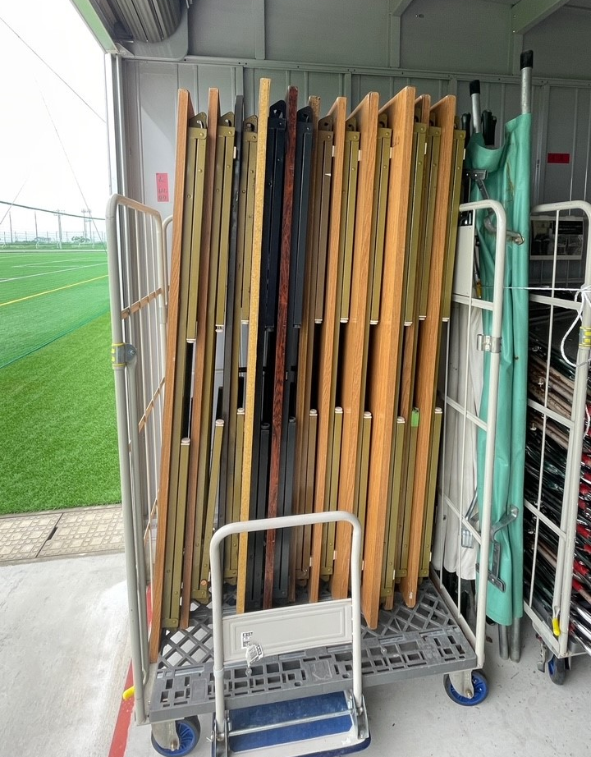
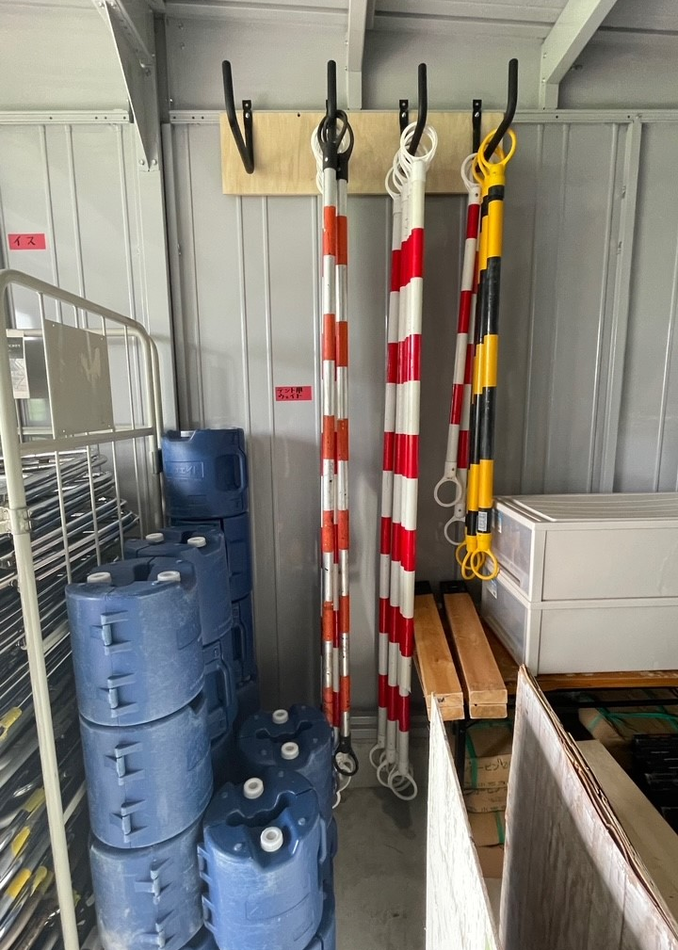
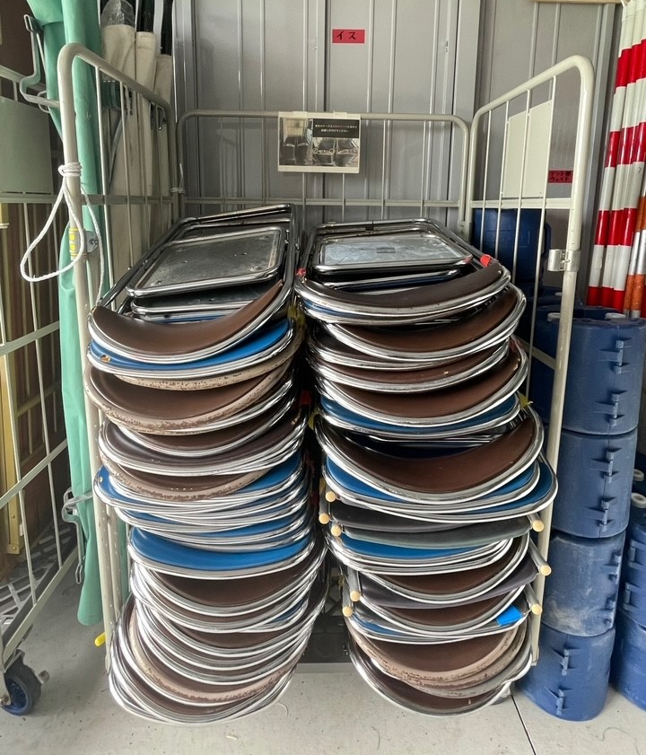
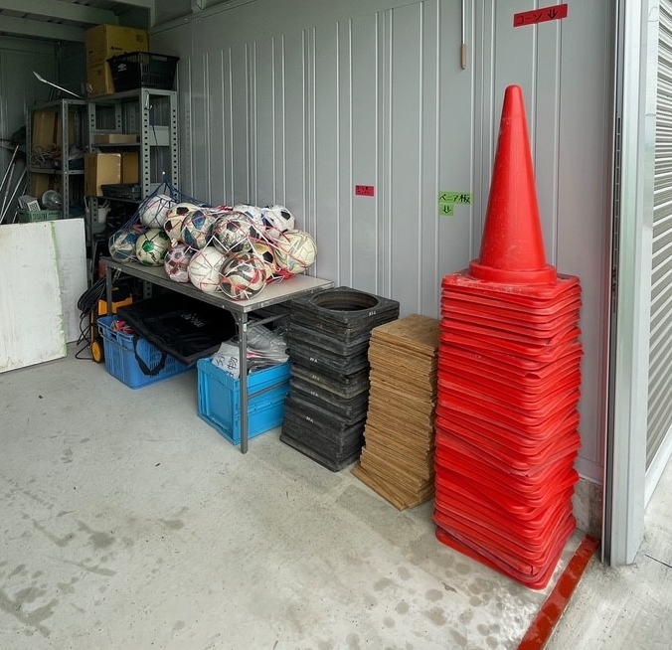
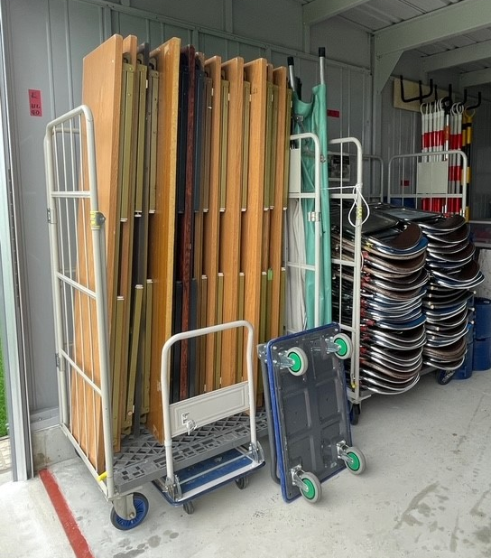
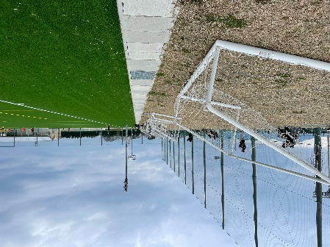
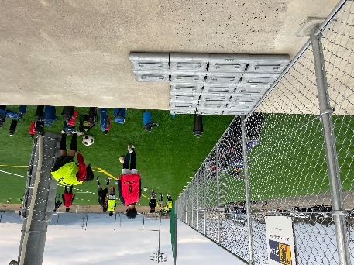
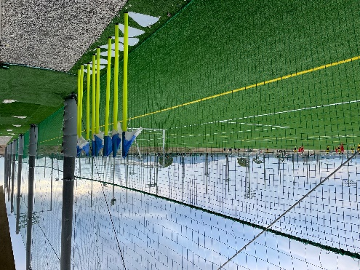
４．フィールド備品使用上の注意
備品位置
ゴール
長机・担架
テントの重り・バー
組み立てテント6張
フィールド_東面
倉庫
［貸し出し可能なもの］
パイプ椅子 ・長机
テントの重り ・担架
台車
コーン、バー（規制のみ）
パイプ椅子
コーン ※規制のみ
ゴール重り
センターヤード（コンクリート）
フィールド_西面
台車
コーナーフラッグ
ゴール
備品について
ゴール重り
備品は必ず所定の位置に戻してください。
数には限りがあります。
2面使用ではない場合、基本的に使用可能な備品は折半してください。
テントは必ず飛ばないように重りを置くなど工夫してください。
備品の破損や紛失があった場合は必ず報告してください。
倉庫内の許可された備品以外は絶対に触らないでください。
コーナーフラッグ

Slide 7
５．スタジオについて
使用上の注意
スタジオ内は土足禁止です。
エアコン・照明は貸出時間内であれば、使用可能です。使用後はOFFにしてください。
スタジオ内での飲食について
飲食は可能です。
スタジオの準備・片付け
AB面（全面）使用の場合は、仕切りを外すことができます。使用後は設置をお願いします。
使用後は、掃除（モップ掛け）をお願いいたします。
前に使用団体がいなければ、使用の10分前から準備は可能となります。
各面、机（9台）、椅子（18脚）使用可能です。使用後は片付けをお願いします。
◆緊急車両
緊急車両を呼んだ場合は必ず施設スタッフに報告ください。
◆喫煙について
施設内はすべて禁煙となっております。
◆ゴミについて
施設内で出たゴミは各自でお持ち帰りください。
◆忘れ物について
スタジオ使用者で必ず確認をお願いします。
施設側で発見した場合は施設内で1ヶ月間のみ保管いたします。
※１ヶ月経過したものは、こちらで処分させていただきます。
◆料金の支払いについて
前日までにお支払いください。（平日の営業時間内にお願いします。）
【事務局について】
株式会社熊本フットボールセンター（熊本県サッカー協会内）
住所：熊本県下益城郡嘉島町下六嘉1533-2
電話：096-285-3810
営業時間：9：00ー17：00（月曜〜金曜）

Slide 8
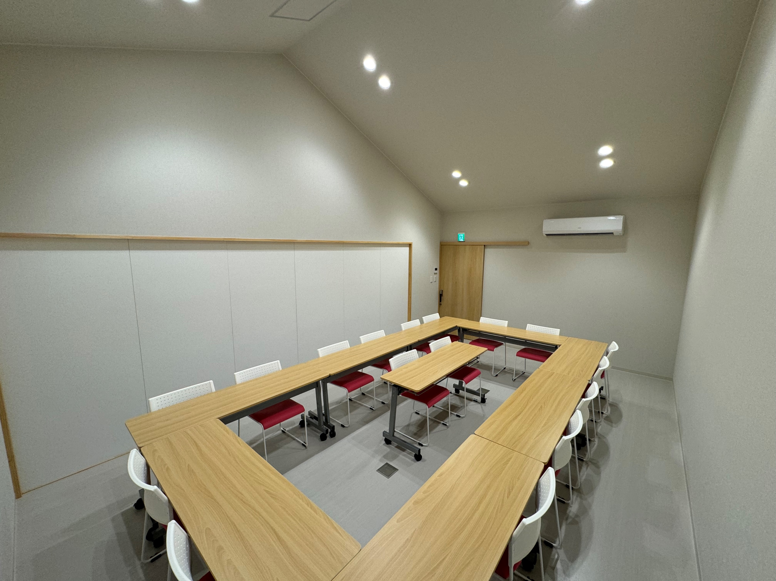
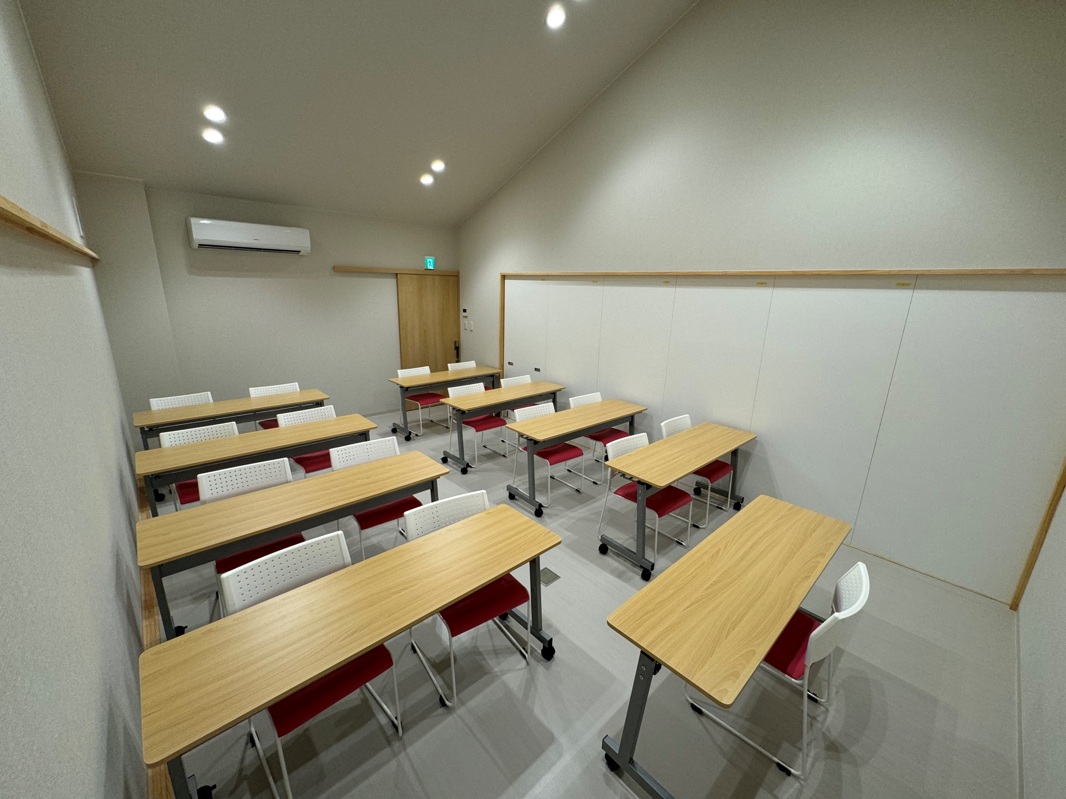
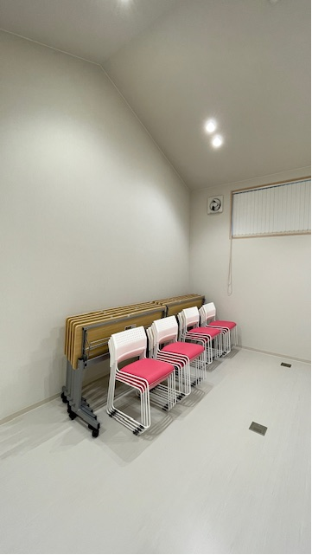
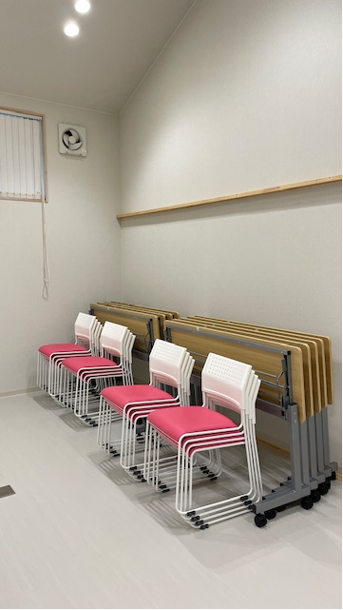
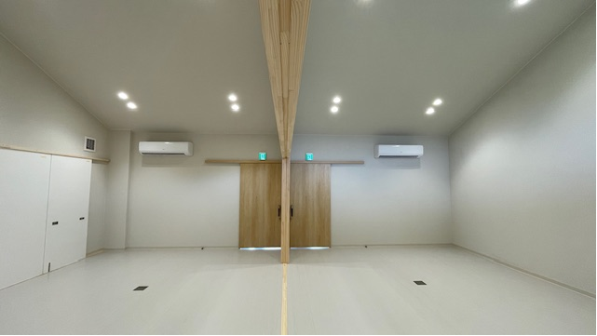
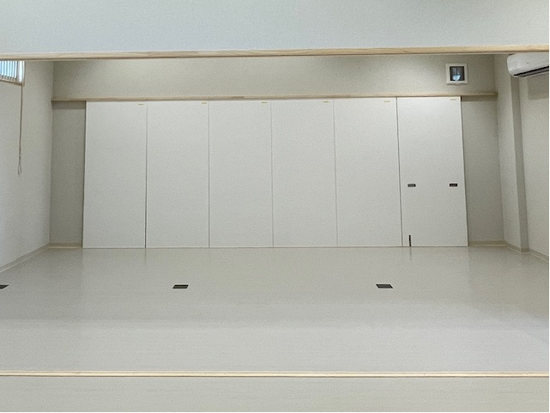
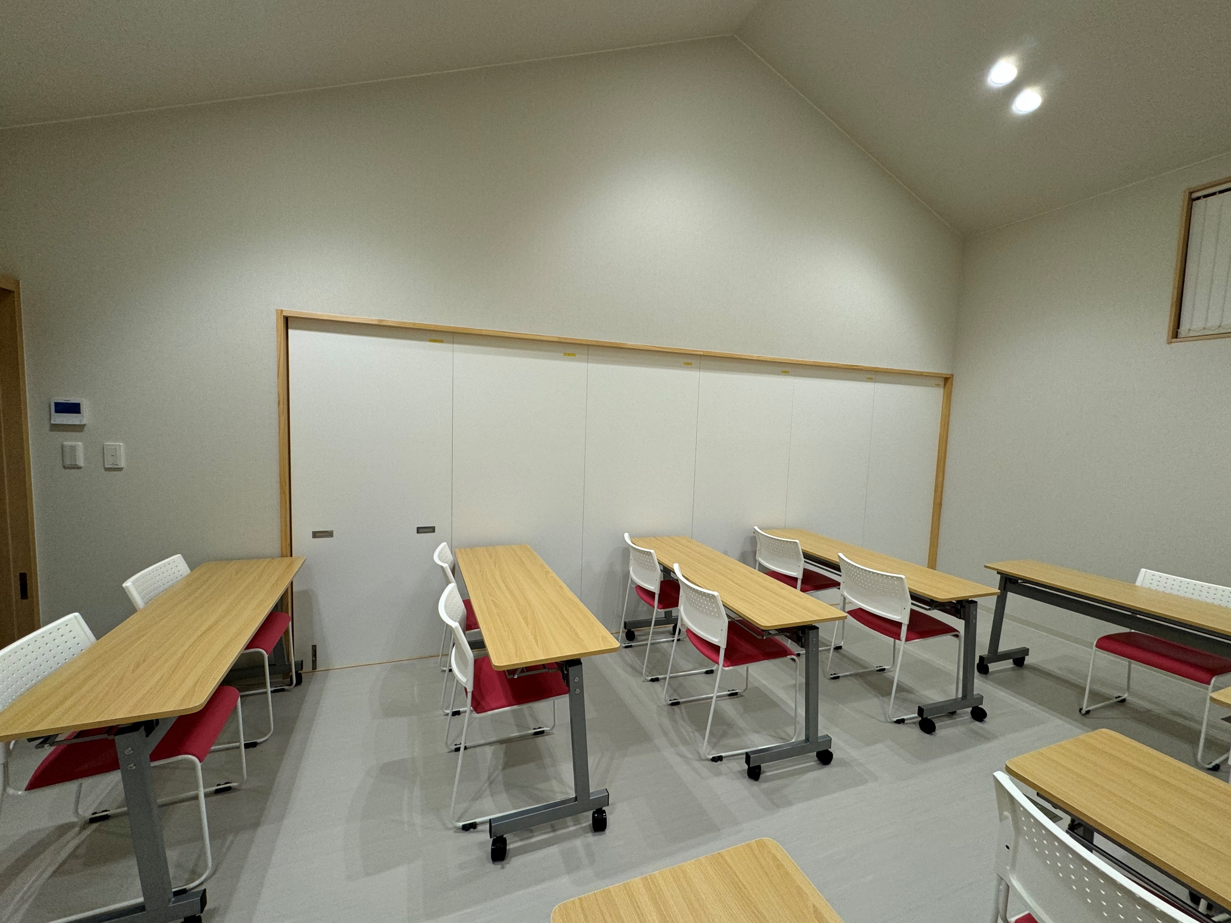
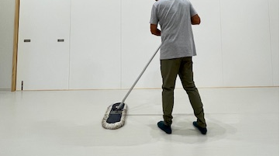
６．スタジオ備品使用上の注意
長机・椅子
各面長机9台ずつ使用可、各面18脚ずつ使用可、↑写真のように設置可能です。
使用後は↓写真のように片付けをお願いします。
間仕切り
間仕切りなし
写真
間仕切り収納
写真
AB面使用の際は、間仕切りを取り外すことが可能です。使用後は、Noを併せて元の位置にお戻しください。
掃除用具について
使用後は掃除（モップ掛け）をお願いします。
掃除後はモップを元の位置にお戻しください。

Slide 9
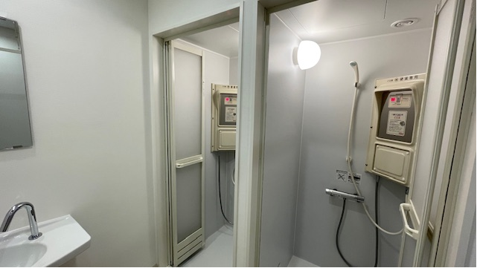
７．シャワーについて
使用上の注意
シャワー室内は土足厳禁です。
皆さんで気持ちよくご利用できるように清潔にお使いください。
使用後は、掃除（モップ掛け）をお願いいたします。
◆ゴミについて
施設内で出たゴミは各自でお持ち帰りください。
◆忘れ物について
使用者で必ず確認をお願いします。
施設側で発見した場合は施設内で1ヶ月間のみ保管いたします。
※１ヶ月経過したものは、こちらで処分させていただきます。
◆料金
100円で3分ご利用いただけます。（100円硬貨専用）
両替はできません。
男女各２基（女性シャワールームは通常は施錠してありますので女性の方のご利用時はお声掛けください）
◆使用可能時間
22：00に施錠します。

Slide 10
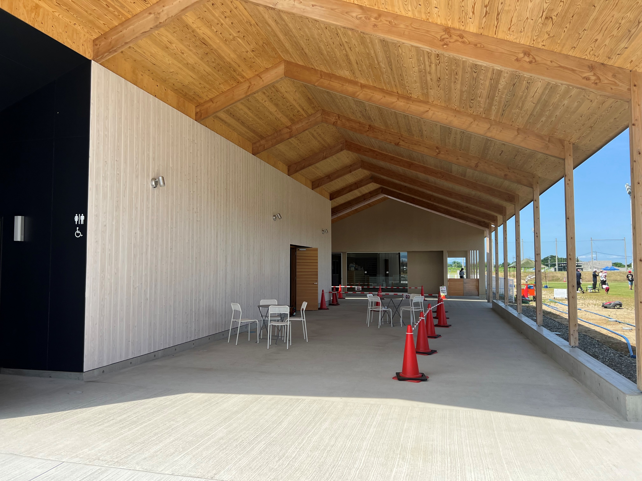
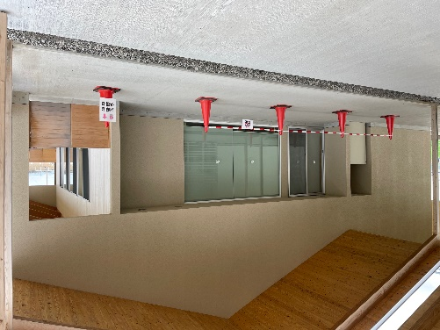
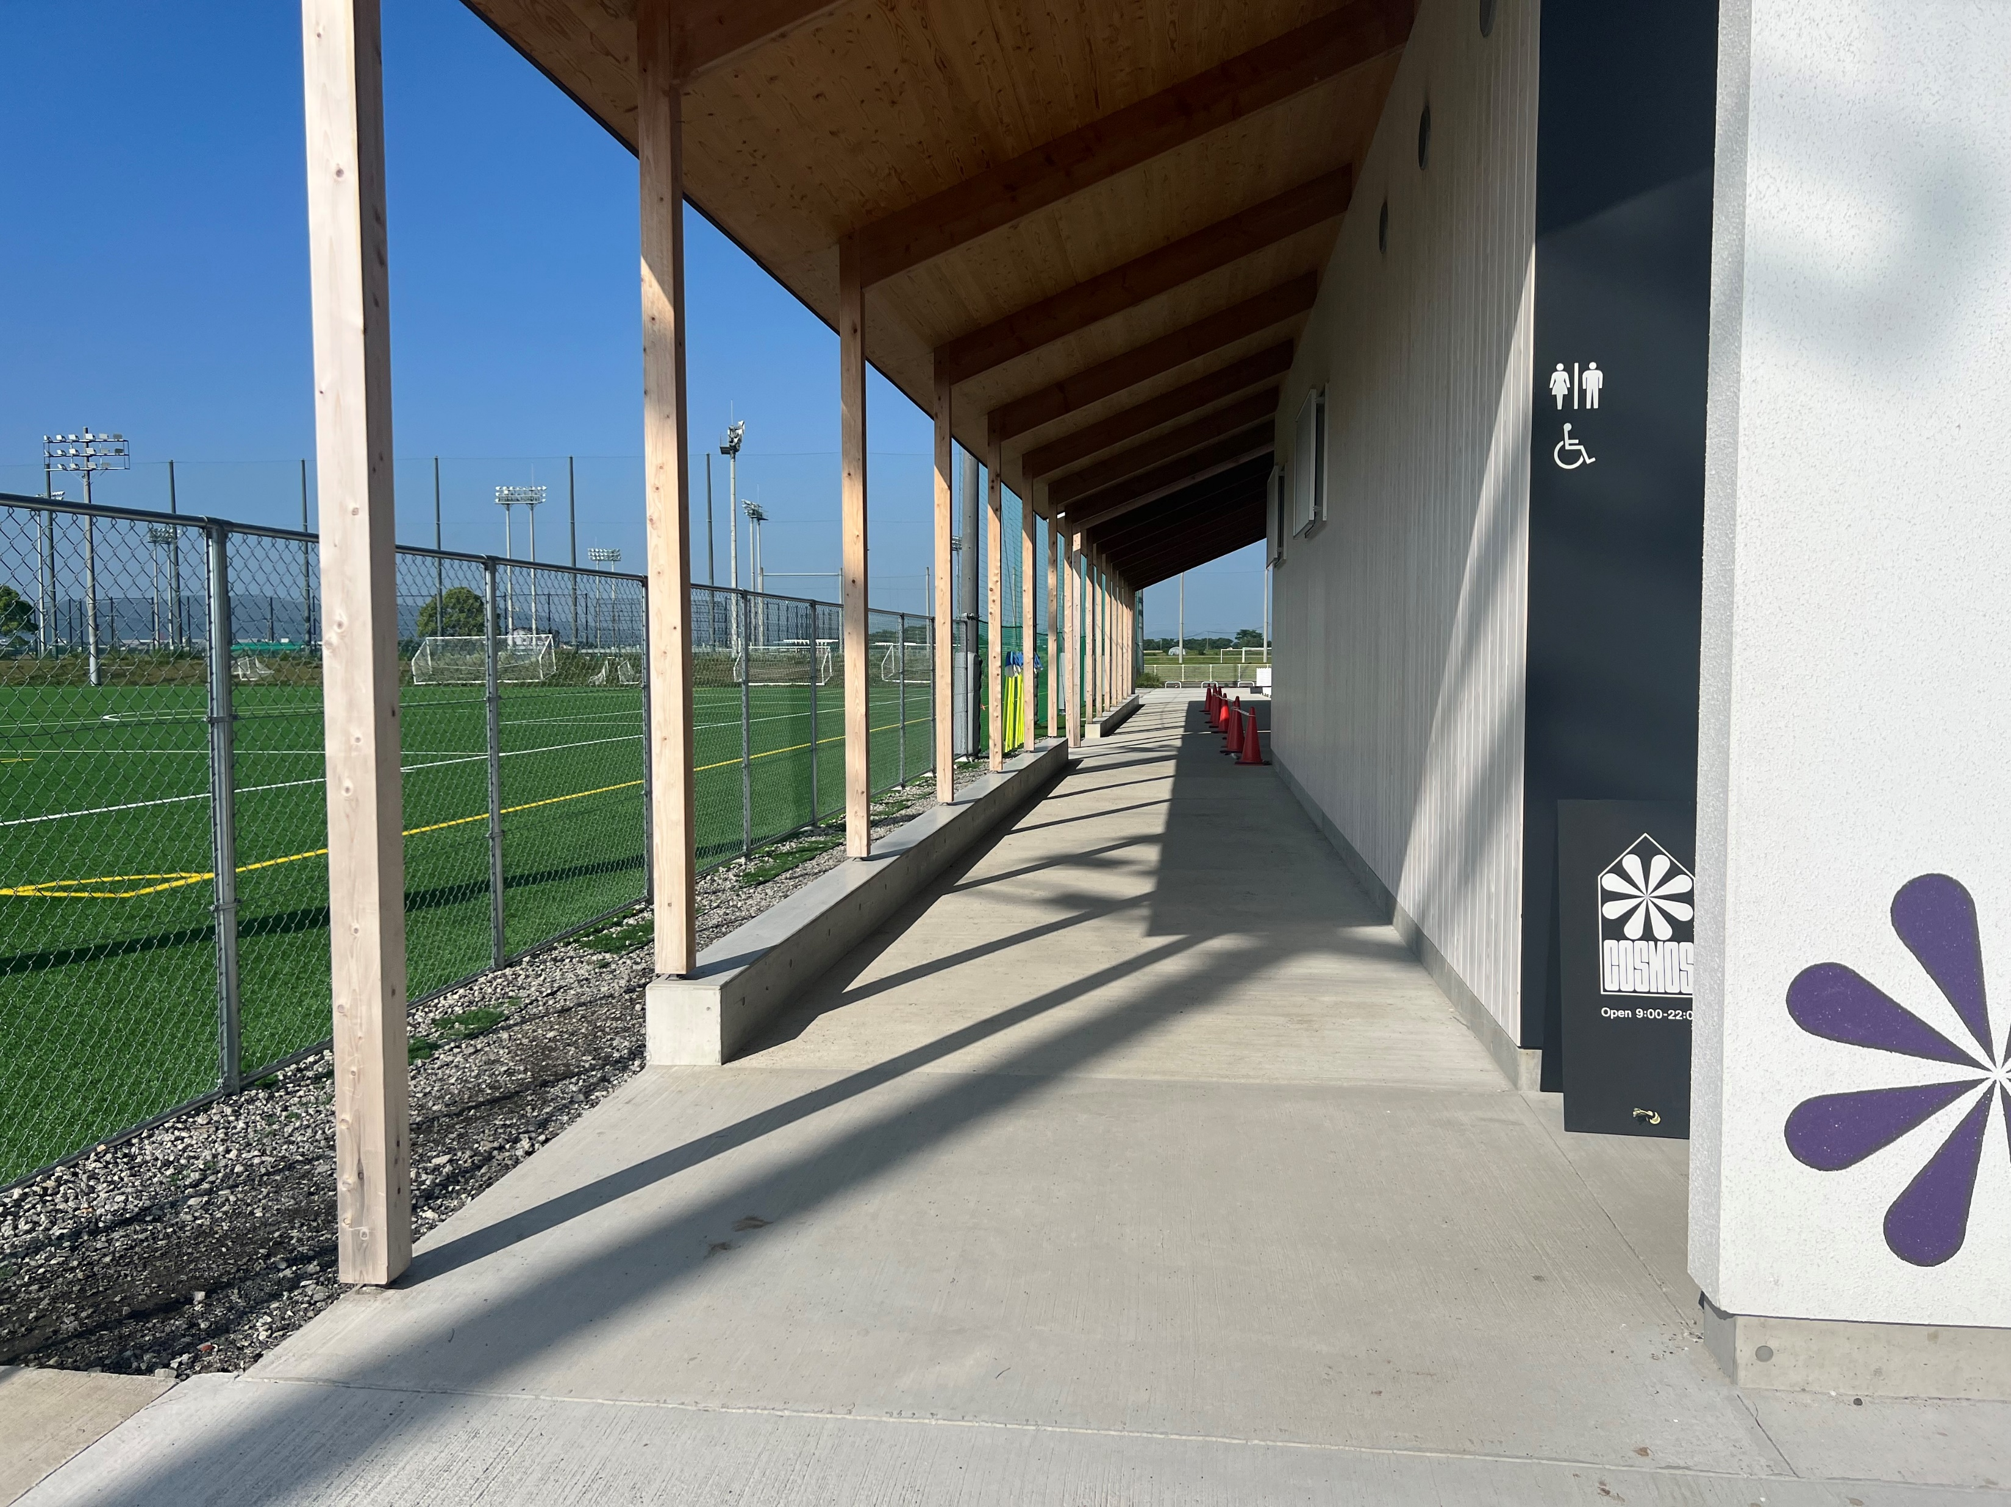
８．チームの荷物置き・待機場所について
全体図
テント設置または荷物置き可能エリア
使用不可エリア
使用不可エリアについて
使用不可
建物エリア（軒下）は人の出入りは可能になっておりますが、通行エリアも兼ねた空間になっております。使い方にはご配慮ください。
荷物や用具は、可能エリアに置いてください。複数チームの参加がある場合は、責任者の方が、チームごとのエリアを指定してください。
平日または土曜日に関しては保育園が開園されているため、騒音等に注意して使用することとします。
特にお昼寝の12時〜15時はご注意ください
改善が必要な場合はこちらから主催者側にさらに利用を制限をお願いする場合があります。
スタジオの入り口周りは塞がないようにしてください。
倉庫
保育園
保育園
保育園

Slide 11
９．保育園への安全確認
ご協力お願いします
COSMOS（熊本県フットボールセンター）では保育園（名称：こすもす保育園）を運営しております。子どもたちを預かっている以上、安全や安心できる保育園運営が必要となります。ご協力お願いいたします。
［開園時間］
月曜日〜土曜日：8時〜18時
［注意事項］
保育園周辺での関係者以外の往来
お昼寝時間の騒音（12時〜15時）
駐車場送迎時の安全確保
→ウォーミグアップエリアでの16時00分-18時00分はボールを使用しないようお願いします。
保育園周辺での荷物置き、待機の禁止
保育園関係者の駐車エリア確保、駐車場での徐行徹底

Slide 12
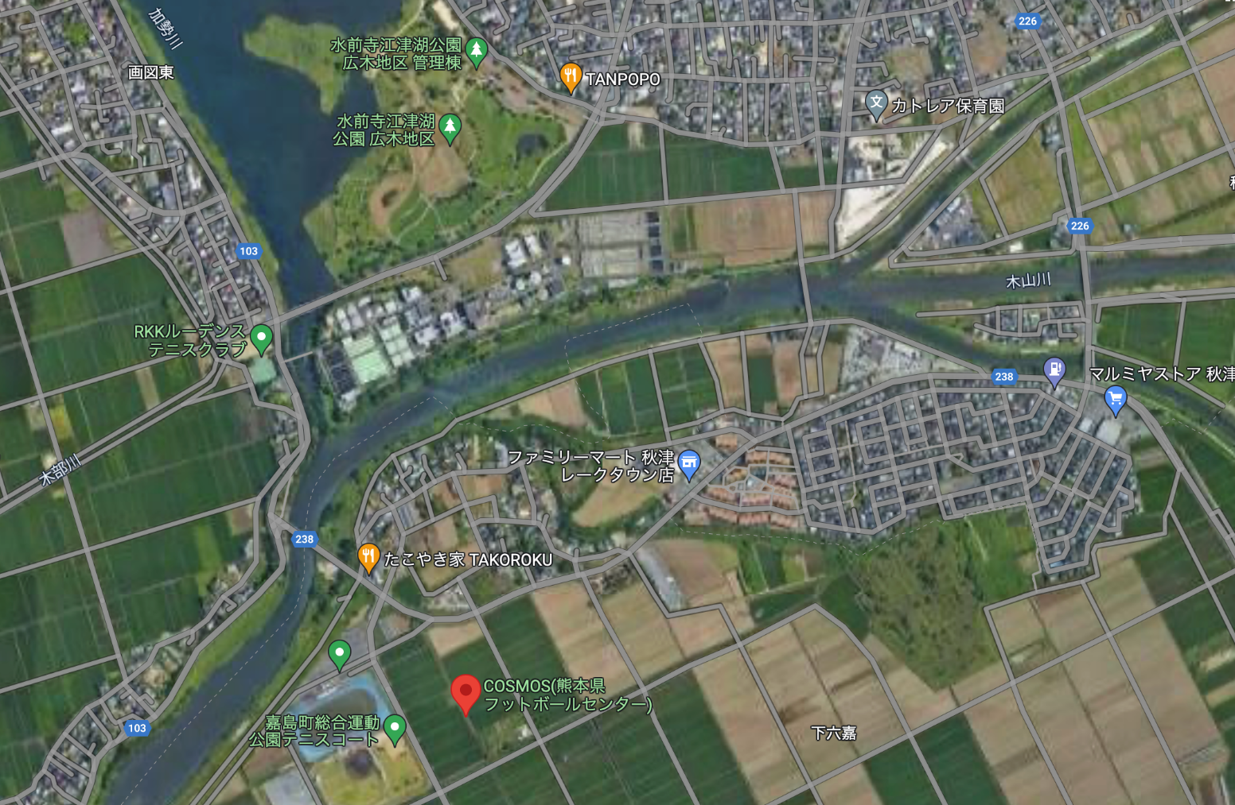
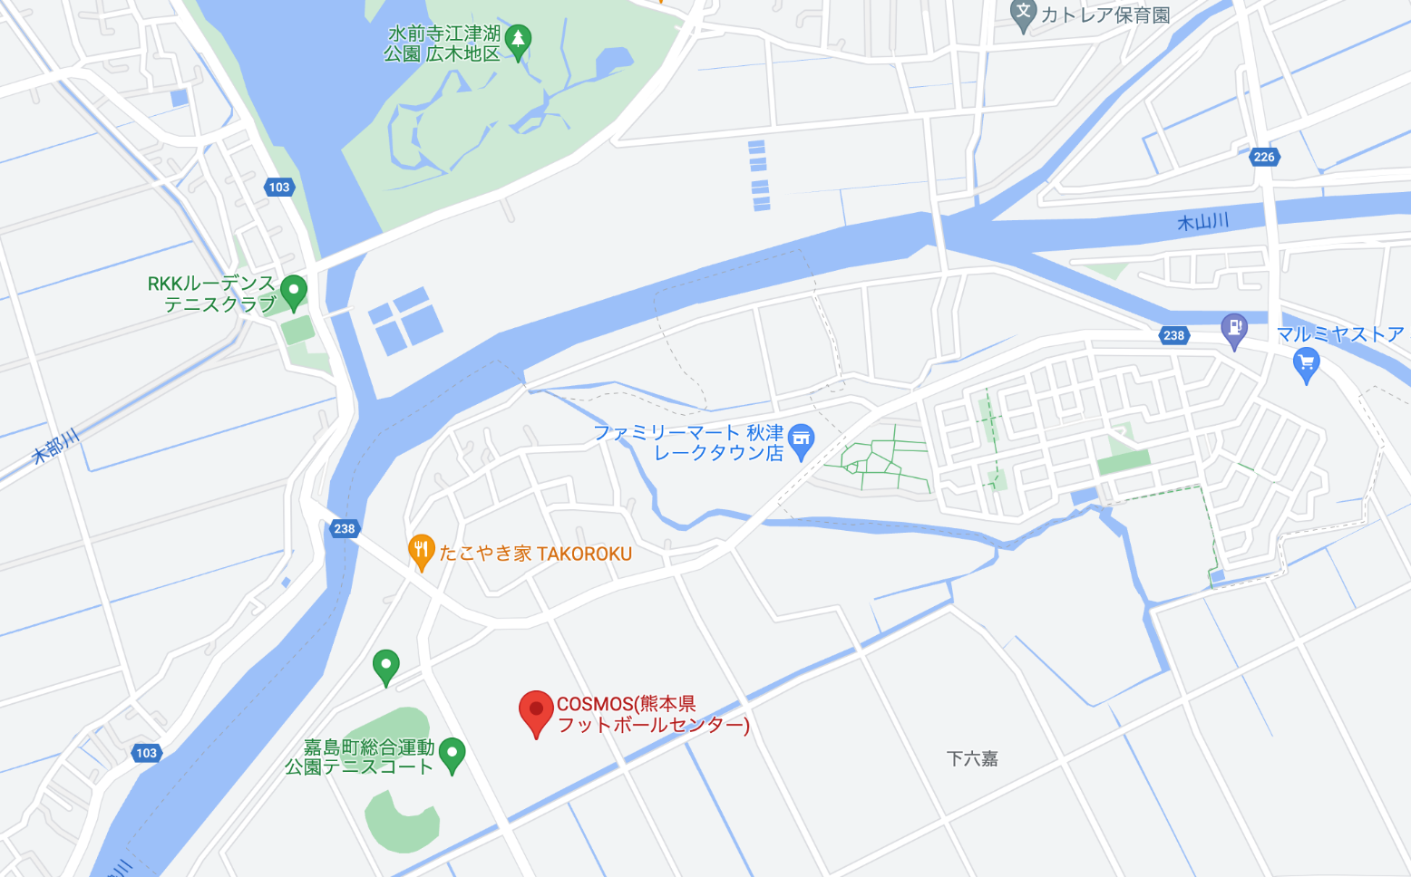
１０．地図
嘉島総合運動公園（くまトヨスポーツパーク）への駐車・往来はお控え下さい。

